Slide 1
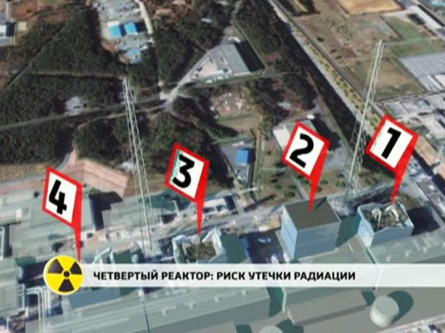
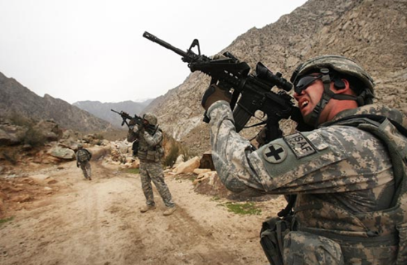
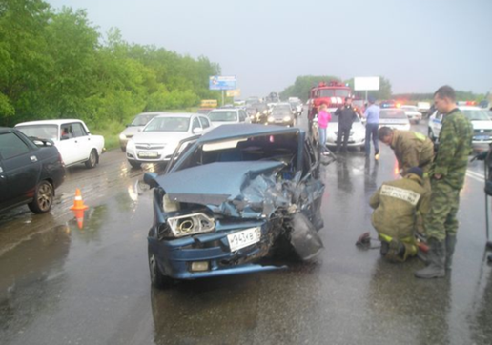
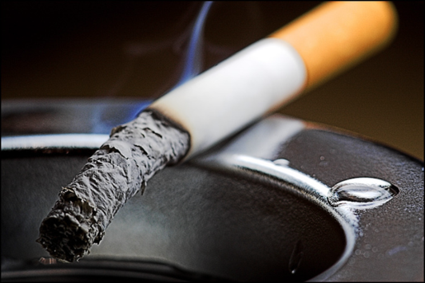
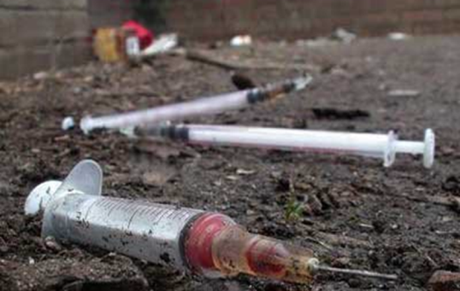
Курение
Наркомания
Алкоголизм
Автомобильные ДТП
Атомная энергетика
Огнестрельное оружие
Полет на самолете

Slide 2
Курение
Наркомания
Алкоголизм
Автомобильные ДТП
Атомная энергетика
Огнестрельное оружие
Полет на самолете
Оцените степень опасности различных факторов повседневной жизни человека

Slide 3
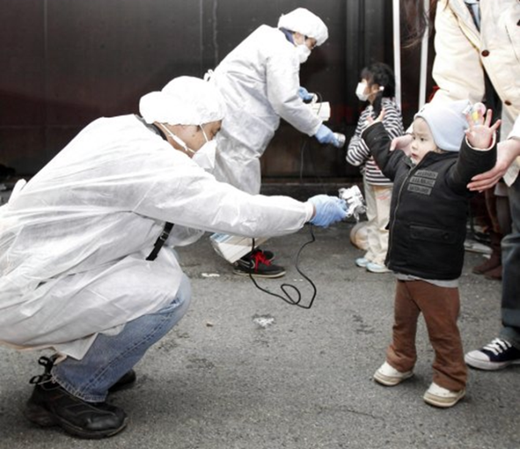
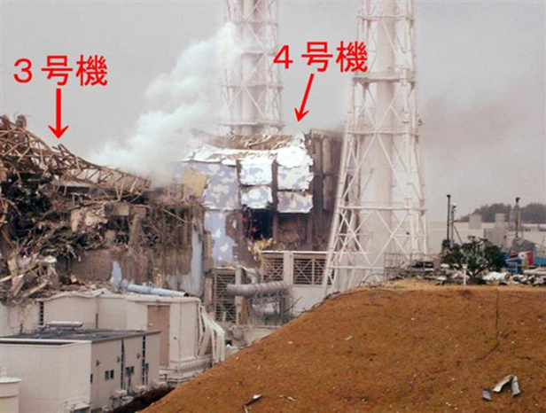
Курение
Наркомания
Алкоголизм
Автомобильные ДТП
Атомная энергетика
Огнестрельное оружие
Полет на самолете

Slide 4
Общее кол-во ДТП за 2010 и 2011 годы в России
ДТП |  | Погибло, чел. |  | Ранено, чел.
2010 г. | 2011 г. | 2010 г. | 2011 г. | 2010 г. | 2011 г.
199 431 | 199 868 ↑ | 26 567 | 27 953 ↑ | 250 635 | 251 848 ↑

Slide 5
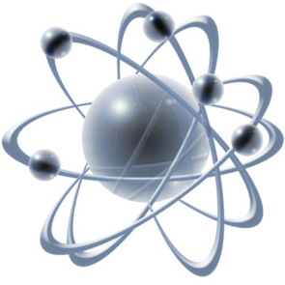
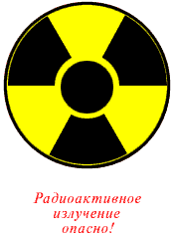
Тема урока:
ЯДЕРНАЯ
ЭНЕРГЕТИКА
СМЕРТЕЛЬНАЯ ОПАСНОСТЬ
ИЛИ
ЖИЗНЕННАЯ НЕОБХОДИМОСТЬ

Slide 6
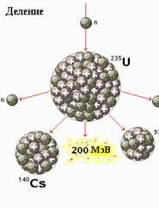
ВАЖНЫЕ ЭТАПЫ РАЗВИТИЯ ЯДЕРНОЙ ФИЗИКИ
Деление ядер урана
Ядерная модель строения атома
Цепная реакция деления
Радиоактивные превращения ядер
при α- и β–распадах
Радиоактивность
Открытие α–, β– и γ–частиц
Открытие нейтрона
Состав атомного ядра
Открытие протона
=
1 кг урана
3 т угля

Slide 7
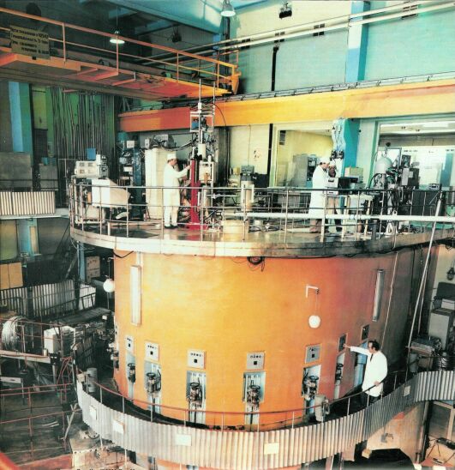
Ядерный исследовательский реактор

Slide 8
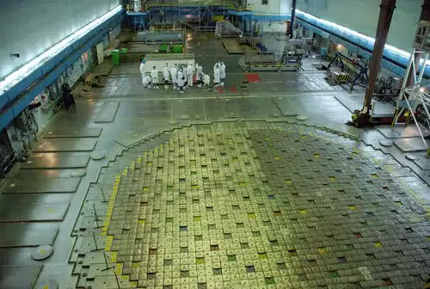
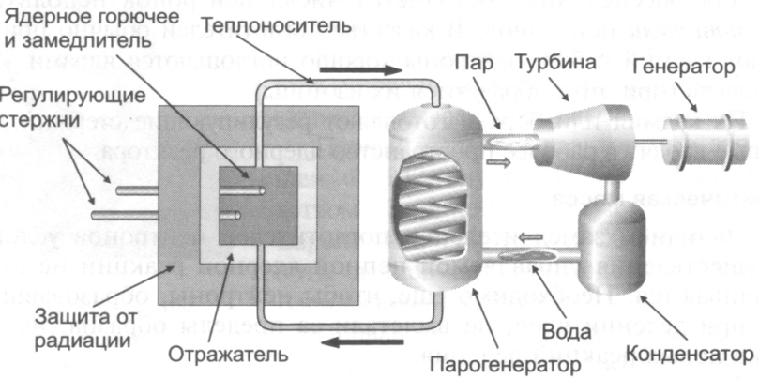
Схема
ядерного реактора на АЭС

Slide 9
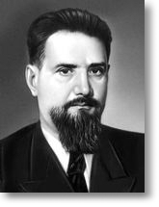
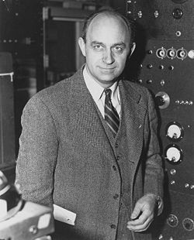
И.В.Курчатов, 1946 г.
Э.Ферми, 1942 г.

Slide 10
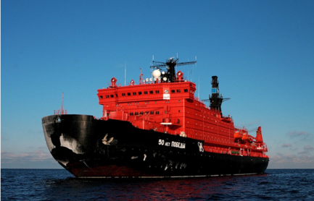
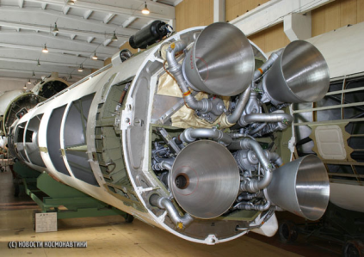
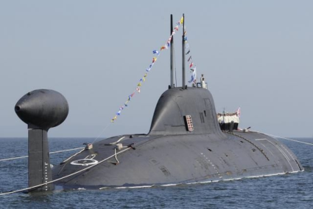

Slide 11
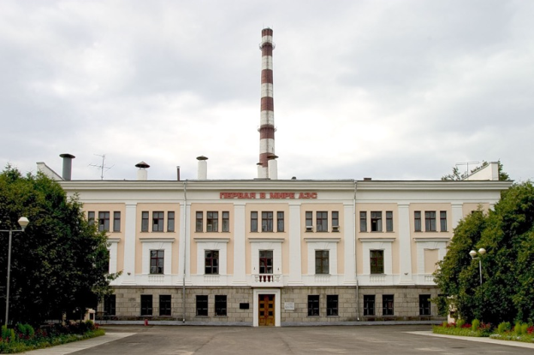
Первая в мире АЭС,
г. Обнинск, 1954 г.
Мощность 5 МВт

Slide 12
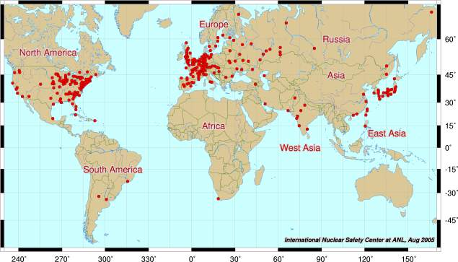
АЭС в мире
в 31 стране мира
194 станции
436 энергоблока
Суммарная мощность
около 370 ГВт

Slide 13
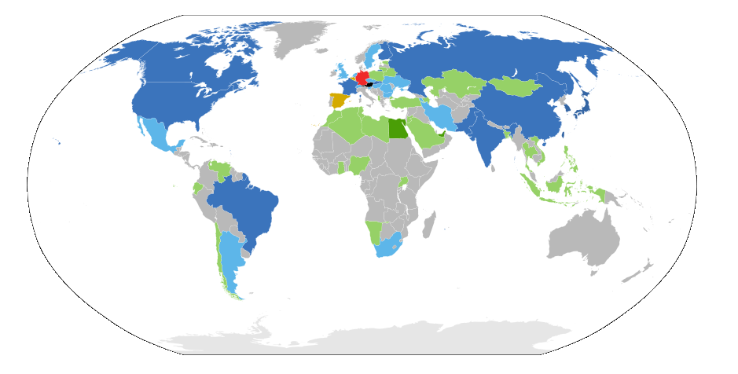
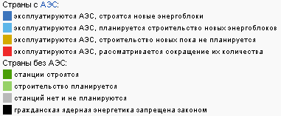

Slide 14
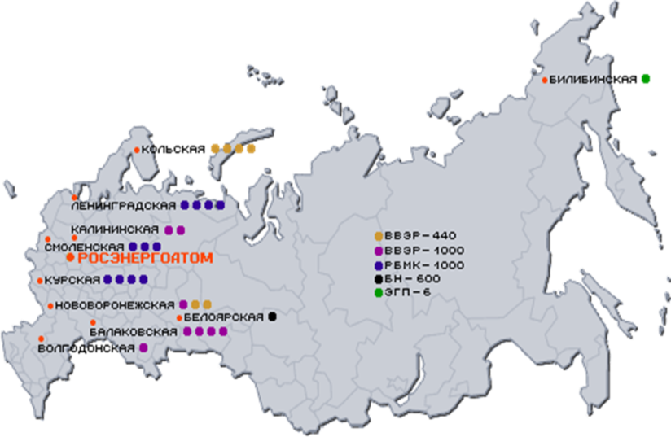
АЭС в России:
10 станций,33 энергоблока

Slide 15
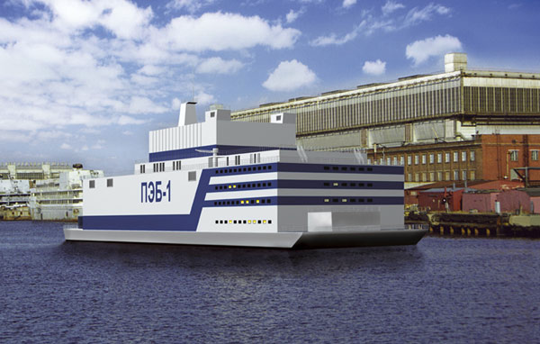
Плавучая АТЭС

Slide 16
Мировая выработка электроэнергии

Slide 18
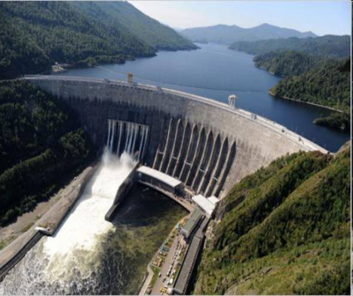
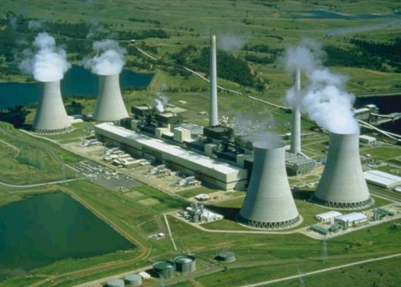
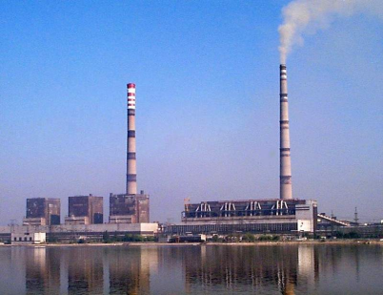

Slide 19
Преимущества АЭС
Небольшое количество используемого топлива; расходы на перевозку топлива малы
Относительная экологическая чистота; АЭС не потребляет кислород, не засоряет среду продуктами сгорания
Большая мощность с одного реактора (до 1,5 ГВт на энергоблок)

Slide 20
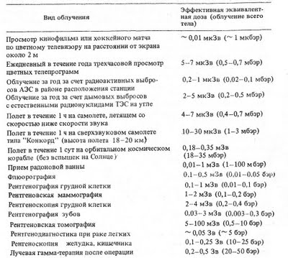
Радиационная чистота

Slide 21
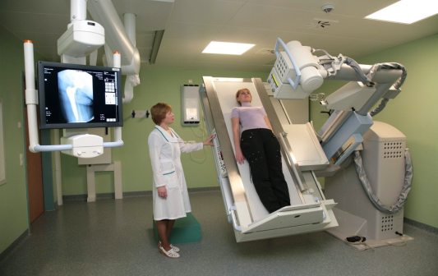

Slide 22
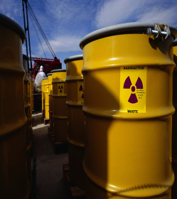
Проблемы АЭС
Использование атомных реакторов для производства материалов, из которых можно изготовить ядерное оружие
Сложный демонтаж АЭС,
т.е. вывод из эксплуатации
Опасность заражения окружающей среды радиоактивными отходами

Slide 23
Главный недостаток – опасность аварий
Всего – 150 инцидентов и аварий различной сложности в 14 странах.
Самые крупные:
в 1979 г. – Три–Майл–Айленд
в 1986 г. – Чернобыль
в 2011 г. – Фукусима

Slide 24
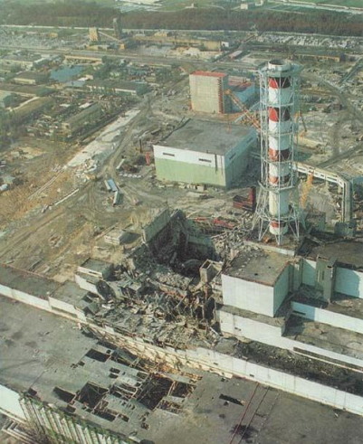
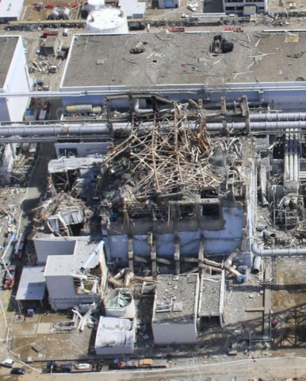
Чернобыль (СССР)
и Фукусима (Япония)

Slide 25
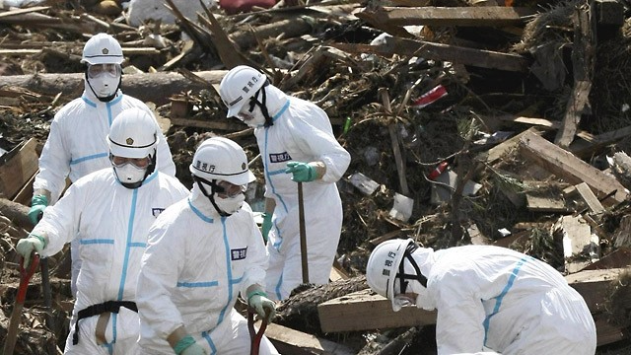
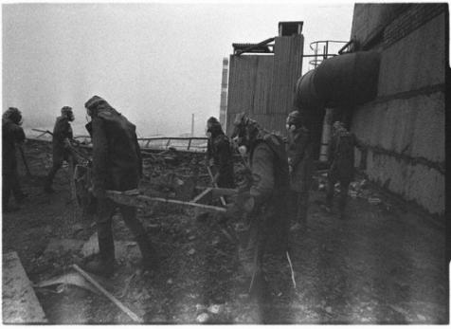
1986 г. Чернобыль
2011 г. Фукусима-1

Slide 26
Природа мудра, и, вторгаясь в ее тайны, нельзя нарушать её законы,
нужно быть осмотрительным, внимательным, просчитывать десятки связей и ходов наперед,
а главное – всегда помнить о ценности жизни, уникальности нашей природы…

Slide 27
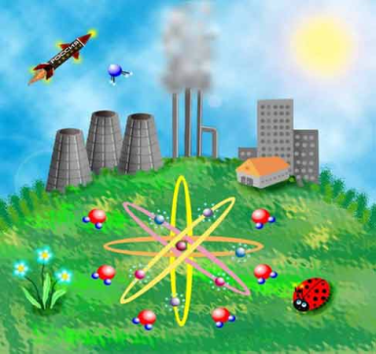
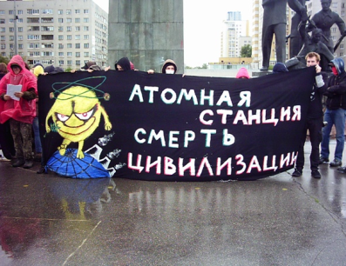
«Против!»
«За!»

